Slide 1

Лінгвістичне
спостереження
► Прочитайте текст. Який вид мовлення використовує автор? З’ясувати особливості побудови тексту.
— Вставай, чоловіче!
— Та ще рано.
— Та яке тобі рано?
— Геть, кажу тобі! Не стій над душею!
— Бач, ще й гнівається! Прийми хоч ноги зі шляху, дай возом проїхати!
— Це ноги не мої, мої були в чоботях!
(Нар. тв.)

Slide 2

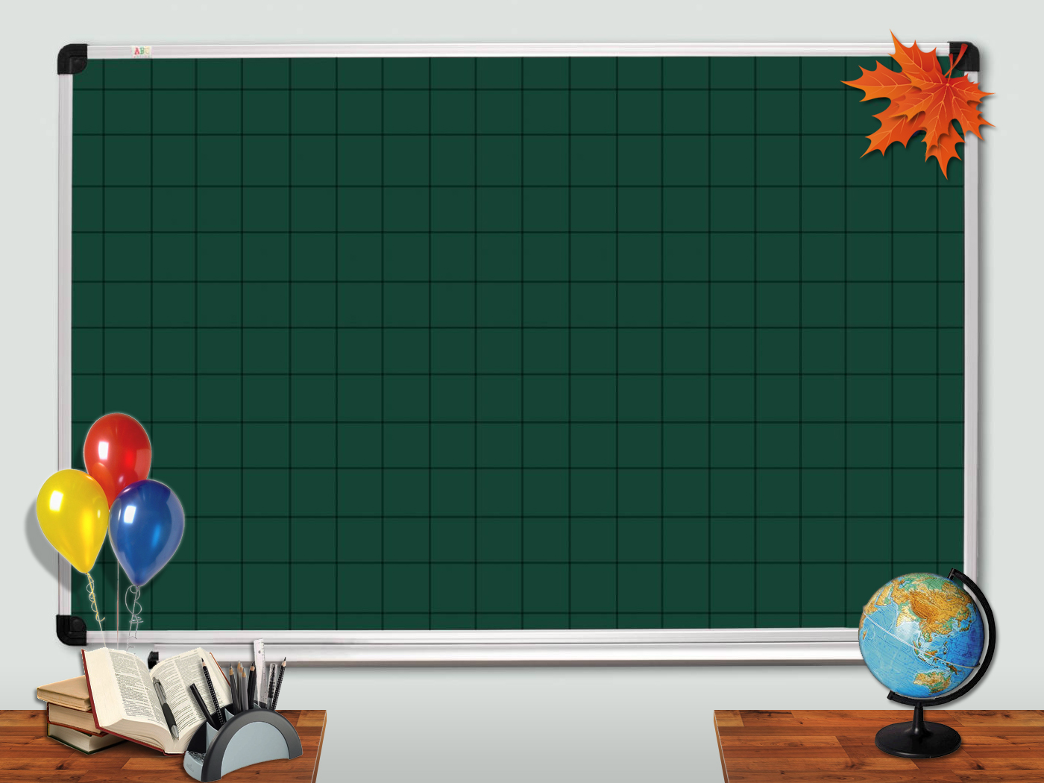
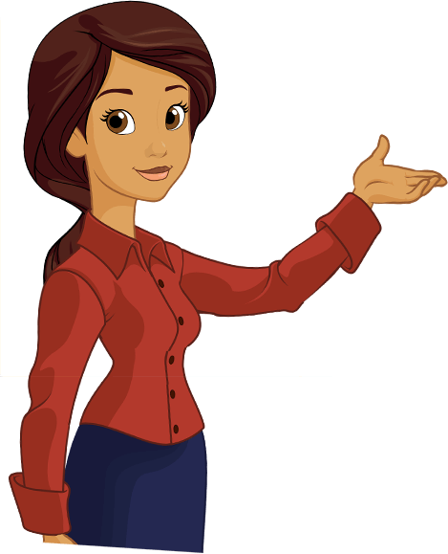


Тема: Складання й розігрування діалогів відповідно до запропонованої ситуації спілкування з елементами зауважень, пропозицій із використанням у реченнях - репліках дієприкметникових зворотів (наприклад: не розв’язані вчасно; не виконані належним чином; не звірені за словником, не згаяний (час) та ін.)

Slide 3

Мозковий
штурм
♦ Яку роль відіграє спілкування
в житті людини?
♦ Від чого воно залежить?
♦ Як називається розмова двох і більше осіб?
♦ Як називаються слова кожного учасника діалогу?
♦ Як вести діалог?
♦ У яких стилях мовлення найчастіше використовують діалог?
♦ Які існують правила ведення діалогу?
♦ Які правила ввічливої розмови ви знаєте?

Slide 4
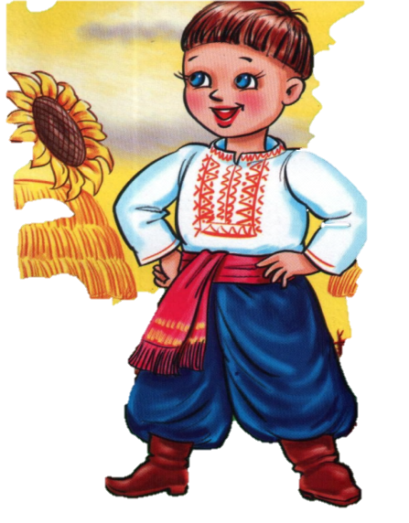

Щодня ми спілкуємося з різними людьми: друзями, знайомими і незнайомими, батьками й учителями. Під час обміну думками ми повідомляємо якусь новину або відстоюємо власну позицію.
Яких вимог необхідно дотримувати, коли виникла потреба поділитися своїми думками, спостереженнями чи досвідом?

Slide 5

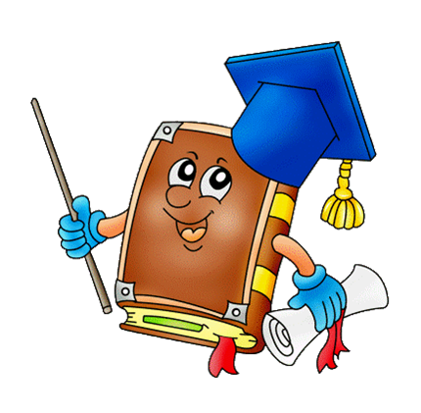
Пам'ятка
1. Оберіть тему розмови.
2. Дотримуйтеся теми і мети спілкування.
3. Не перебивайте співрозмовника.
4. Обміркуйте аргументи, щоб заохотити
партнера до діалогу.
5. Під час розмови дотримуйтеся
етикетних норм.
6. Ставтеся з повагою до думки
вашого співрозмовника.

Slide 6
СКАЖИ ЛЮДИНІ: «ДОБРОГО ДНЯ!»
Лісовою стежинкою ідуть батько і маленький син. Довкола тиша, тільки чути, як десь далеко вистукує дятел та струмочок дзюркотить у лісовій гущавині.
Аж тут син побачив, що назустріч їм іде бабуся.
— Тату, куди бабуся йде? — питає син.
— Зустрічати або проводжати,— каже батько й усміхається. — Ось як ми зустрінемося з бабусею, ти й скажеш: «Доброго дня, бабусю!»
— Навіщо ж казати ці слова? — дивується син. — Ми ж її не знаємо.
— А ось зустрінемось, скажемо бабусі ці слова, тоді й побачиш, навіщо.

Slide 7

Ось і бабуся.
— Доброго дня, бабусю! — каже син.
— Доброго дня,— каже батько.
— Доброго вам здоров’я,— відповідає бабуся і усміхається.
І хлопчик побачив: усе довкола змінилось. Сонце засяяло яскравіше. Верховіттям дерев пробіг легенький вітерець, і листя заграло, затремтіло. У кущах заспівали пташки — раніше їх і не чути було.
На душі в хлопчика стало легко.
— Чому це воно так? —
питається син.

Slide 8
► Дайте відповіді на запитання.
♦ Чи траплялися схожі ситуації у вашому житті?
♦ Чи зрозумів хлопчик, чому так сказав йому батько? Чи буде він чемним і надалі?
♦ У яких рядках сформульована основна думка оповідання?
► Прочитайте останній рядок тексту. Уявіть ситуацію, продовжте текст-діалог.

Slide 9

Складання ситуативних діалогів
► Складіть й розіграйте діалог-повідомлення, що міг би відбутися між двома друзями, один (одна) з яких через хворобу не відвідує заняття у школі.
► Складіть й розіграйте діалог-волевиявлення, що міг би відбутися між батьком і вчителькою, про необхідність ретельної підготовки учня до занять.
► Складіть й розіграйте емоційний діалог, що міг би відбутися між двома учнями після відвідування ними цікавого фільму.

Slide 10
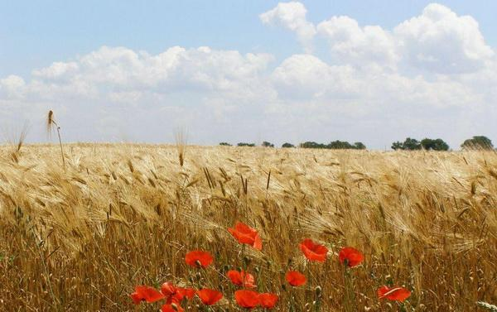
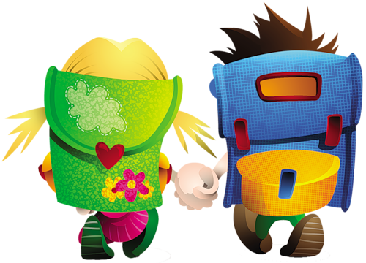
Домашнє завдання
► Скласти й записати діалог на одну з тем:
1. «Красиві слова і красиві справи»
2. «Втрачений день».

